Slide 1
YouTube 影响力计算体系
2019级 新闻学（数据新闻报道方向） 刘雨萱

Slide 2
Introduction
01
YouTube 影响力计算体系
本计算体系基于对于2017-2018年中部分YouTube用户浏览信息数据，从用户分析、生产力、互动量、传播规模四个维度分析了部分视频号的在线影响力，并展示出了Top5相关数据。
此外，也在数据分析的基础上，对不同类型视频内容的观看量、喜爱数增长模式进行了对比，并得出了一定结论。

Slide 3
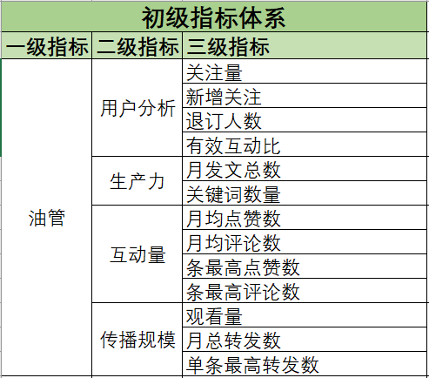
The indicator system
02
总分为60分
互动量
30%
20%
传播规模
25%
用户分析
25%
生产力

Slide 4
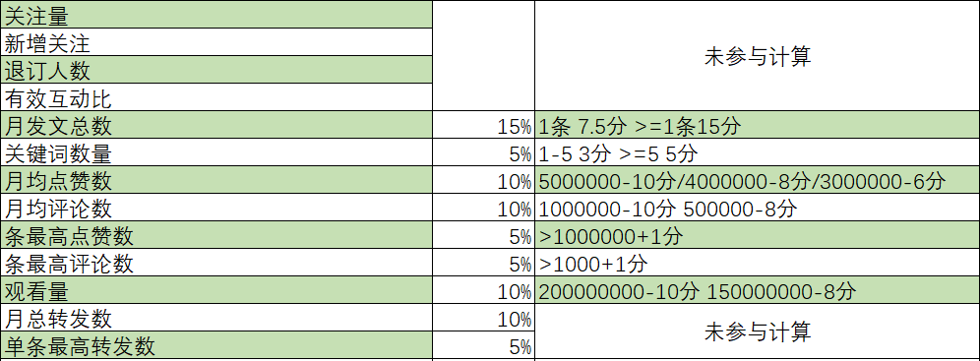
The indicator system
03
总分为60分
20%
10%
10%
10%
5%
5%
5%
月均点赞数
月发文总数
月均评论数
关键词数量
观看量
条最高点赞数
条最高评论数

Slide 5
The calculation results
04
Ranging Top 5
排名 | channel_title | 总分 | 生产力 | 互动量 | 传播规模
1 | ChildishGambinoVEVO | 40.5 | 10.5 | 20 | 10
2 | YouTube Spotlight | 43 | 20 | 17 | 6
3 | ArianaGrandeVevo | 42 | 20 | 16 | 6
4 | BeckyGVEVO | 28.5 | 12.5 | 10 | 6
5 | ibighit | 64 | 20 | 38 | 6

Slide 6
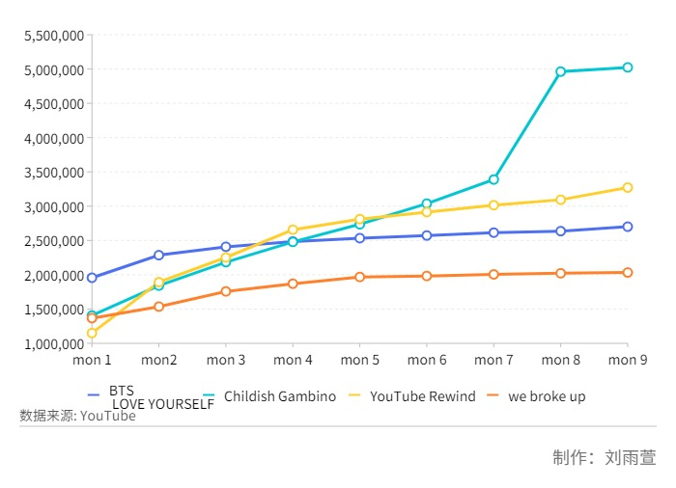
YouTube Type-Likes
05
Put a relevant subtitle in this line

Slide 7
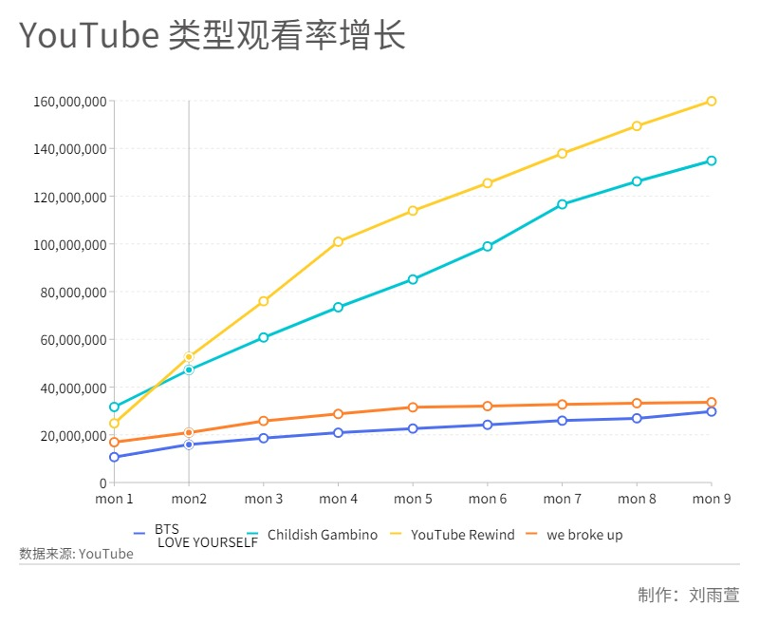
YouTube Type-Views
06
Put a relevant subtitle in this line

Slide 8
Thanks for coming
Have a nice day!

